Slide 1
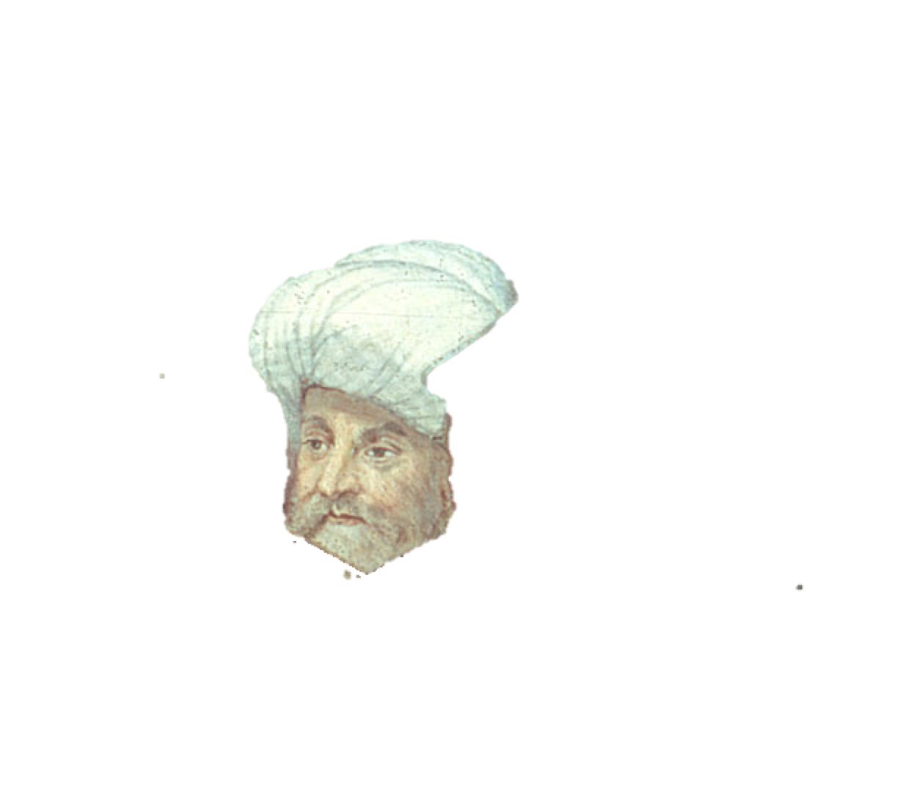
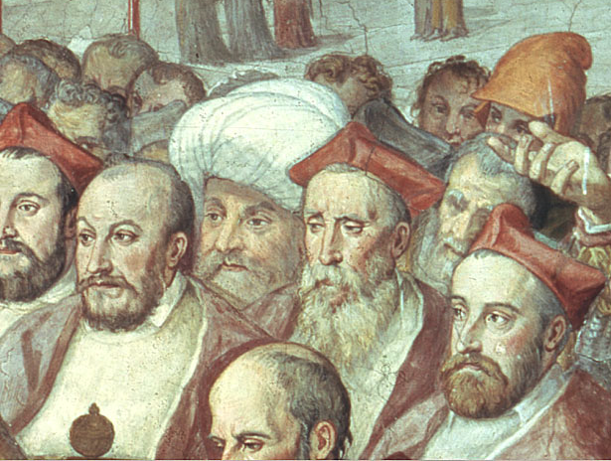
La Chiesa di Roma e l’Oriente, XV-XX sec.
Lezione 1: Introduzione –
Presentazione del Cristianesimo orientale
Cesare Santus
a.a. 2023-2024
099LE
Storia del Cristianesimo

Slide 2
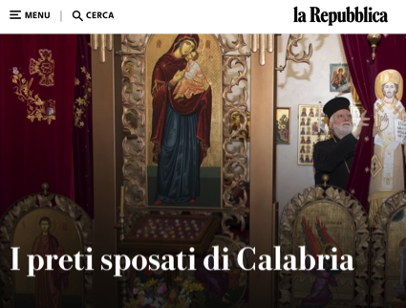
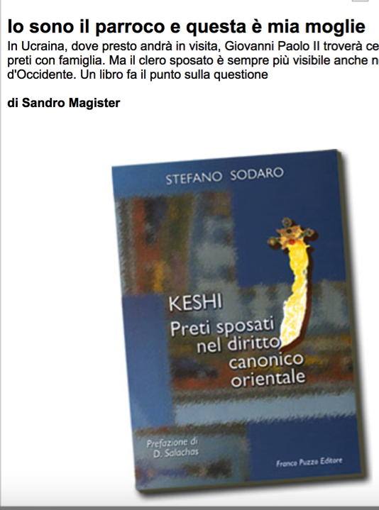

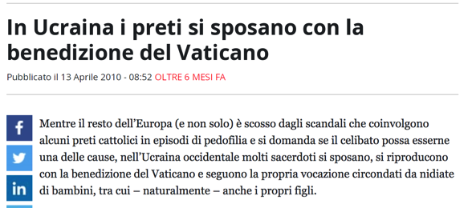

Slide 3
EXULTATE DEO
22 novembre 1439
BOLLA DI UNIONE DEGLI ARMENI
Eugenio vescovo, servo dei servi di Dio, a perpetua memoria.
Esultate in Dio, nostra forza, acclamate al Dio di Giacobbe (Sal 80, 2), voi tutti che avete il nome di cristiani. Ecco, infatti, il Signore, ricordandosi, nuovamente della sua misericordia (Lc 1, 54), si è degnato rimuovere dalla sua chiesa il peso di un dissenso che durava da oltre novecento anni. Colui che mantiene la pace nell'alto dei cieli e pace in terra agli uomini che egli ama (Lc 2, 14), ci ha concesso, nella sua ineffabile misericordia, la desideratissima riunione degli Armeni. […] Dopo molte discussioni e confronti […]. perché in futuro presso gli Armeni non sorga alcun dubbio sulla verità di fede e in tutto consentano con la Sede apostolica così che l'unione resista senza incrinature, stabilmente e per sempre, abbiamo giudicato utile con l'approvazione di questo sacro concilio fiorentino e il consenso degli stessi ambasciatori, presentare con questo decreto, in un breve compendio, le verità di fede professate su questi argomenti dalla chiesa di Roma. […] In quinto luogo per facilitare la comprensione agli Armeni di oggi e di domani, abbiamo redatto in questa brevissima formula la dottrina sui sacramenti: I sacramenti della nuova legge sono sette: battesimo, confermazione, eucarestia, penitenza, estrema unzione, ordine e matrimonio […]

Slide 4
Cristianesimo orientale:
300 milioni ca.
(su 2,6 miliardi di cristiani)

Slide 5
Benedetto XIV, Etsi pastoralis, 26 maggio 1742; Allatae sunt, 26 luglio 1745;
C. Korolevskij, Verbali delle Conferenze Patriarcali sullo stato delle Chiese orientali e delle adunanze della Commissione cardinalizia per promuovere la riunione delle Chiese dissidenti, Città del Vaticano 1945
Concilio Vaticano II, Orientalium Ecclesiarum, 1964, n. 6; Presbyterorum ordinis, 1965, n. 16.
Benedetto XVI, Robert Cardinal Sarah, From the Depth of Our Hearts: Priesthood, Celibacy and the Crisis of the Catholic Church, San Francisco: Ignatius Press, 2020.
G. Pani, “Matrimonio e ‘seconde nozze’ al Concilio di Trento”, La Civiltà Cattolica, 165 (2014), 19-32
Congregazione per le Chiese Orientali, G. Rigotti (ed.), Oriente Cattolico, Roma: CCO, 2017

Slide 6
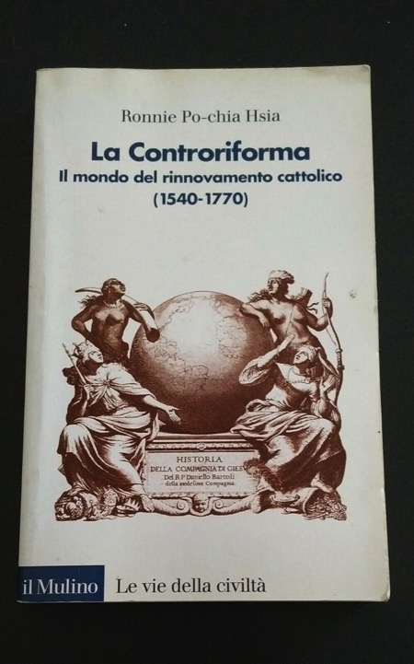
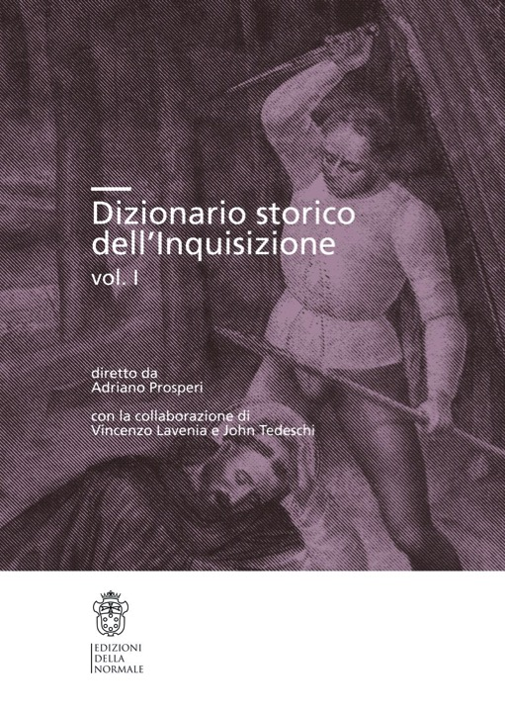

Slide 7
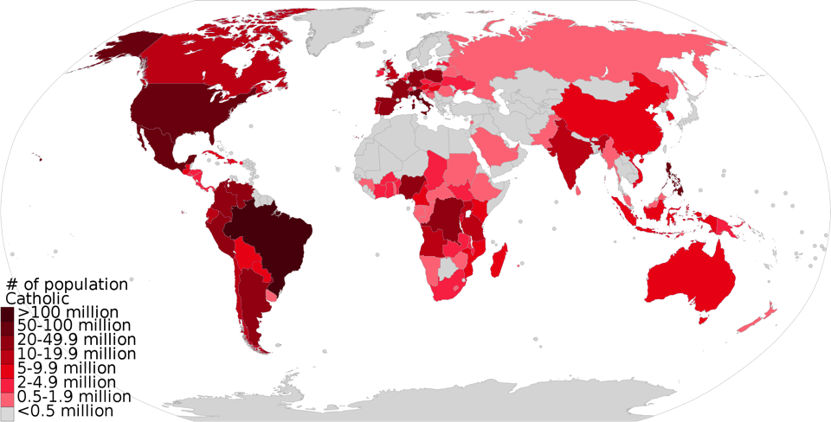
Il Cattolicesimo asiatico

Slide 8
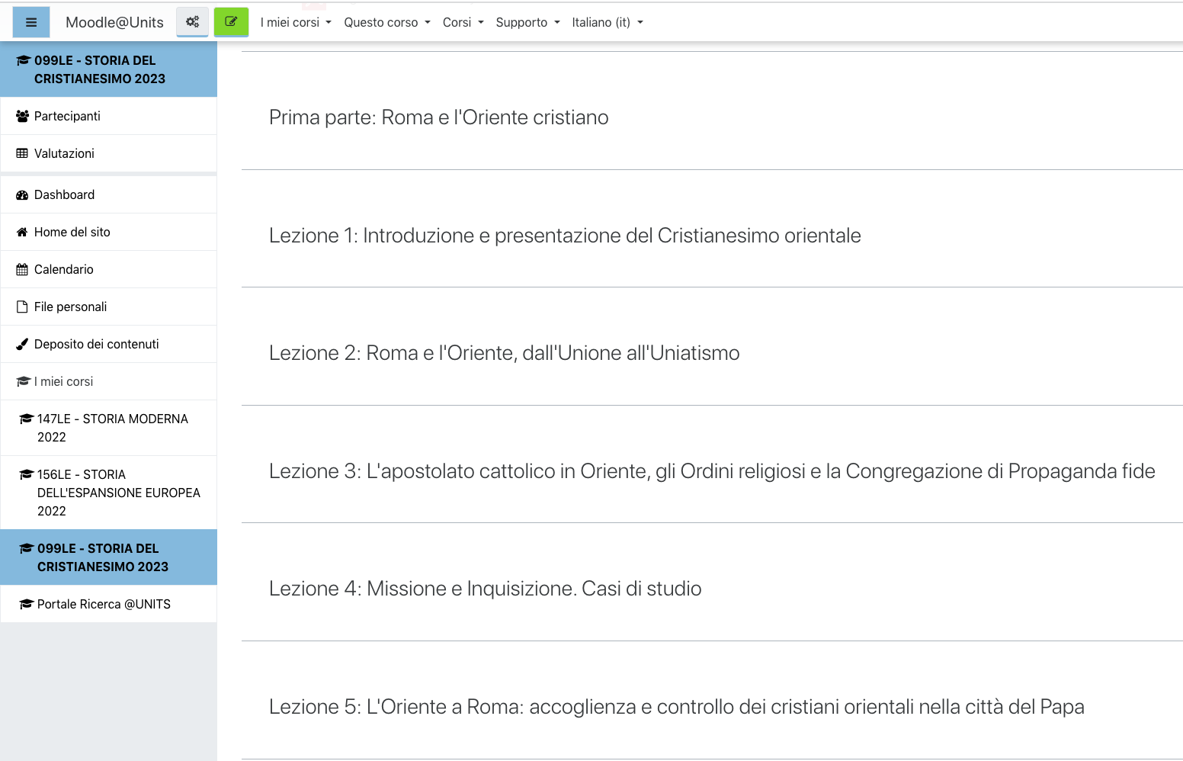
Organizzazione del corso

Slide 9
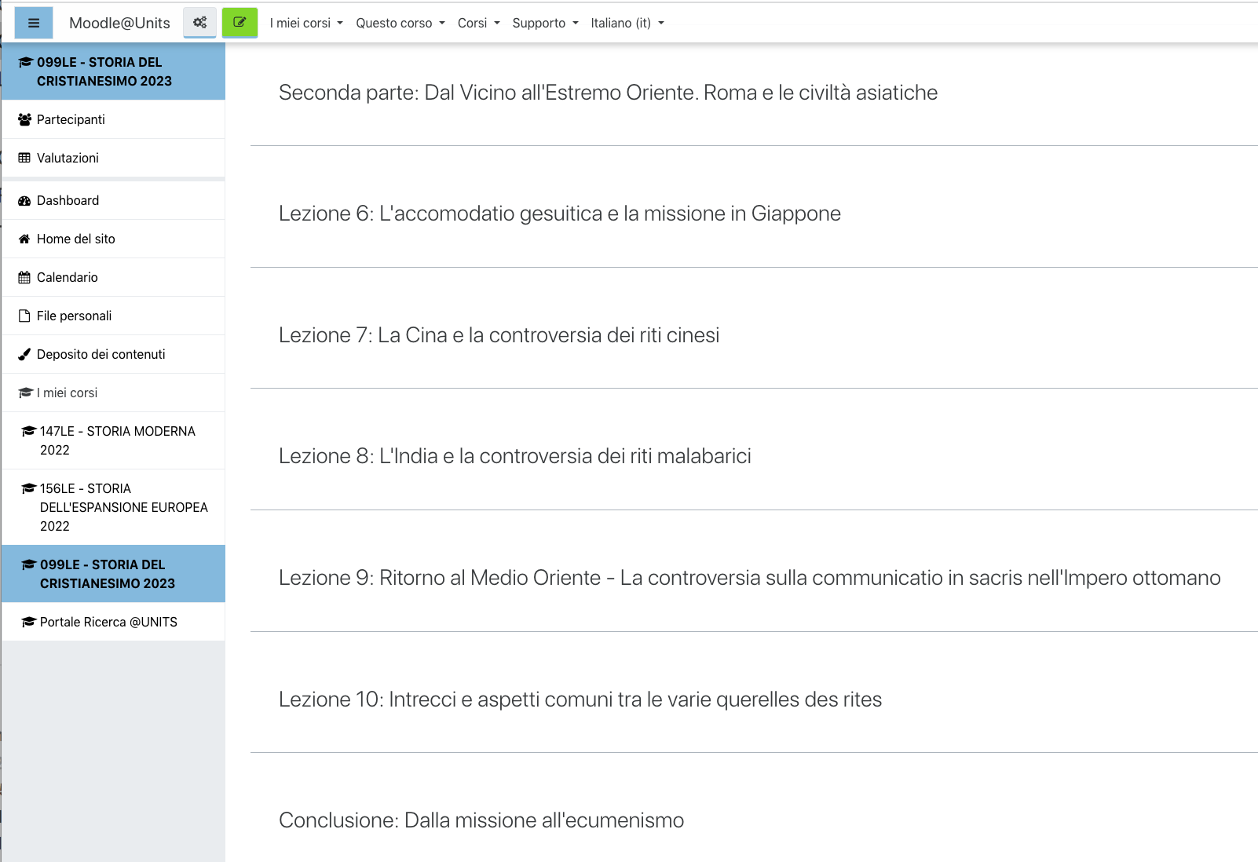

Slide 10
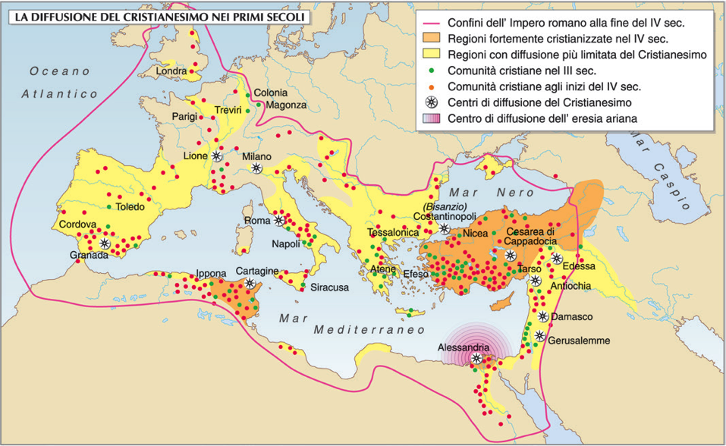
At 11, 26: “Ad Antiochia per la prima volta i discepoli furono chiamati Cristiani.”

Slide 11
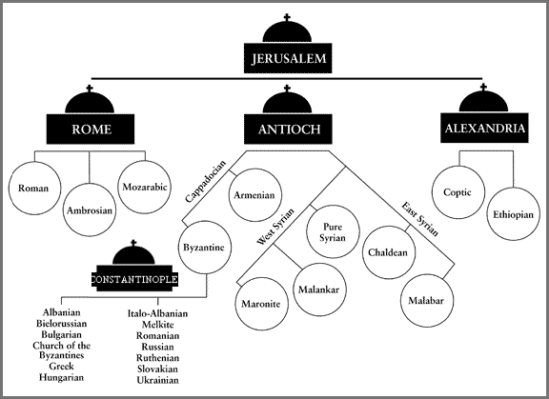
Famiglie rituali e tradizioni liturgiche cristiane

Slide 12
Dispute cristologiche e scismi, V secolo d.C.
Cristologia Antiochena
Cristologia Calcedonese
Cristologia Alessandrina
Accento sull’umanità di Cristo (Gesù) e la distinzione divino-umano
Nestorio (condannato e deposto dal Concilio di Efeso, 431): rifiuto di chiamare Maria Theotokos (“Madre di Dio”); rifiuto del concetto di unione ipostatica (unione della umanità e divinità di Cristo in una sola persona.
Teodoro di Mopsuestia (350-428)
Due nature e due persone in Cristo
Accento sulla divinità di Cristo (Verbo) e l’unione divino-umano
Eutiche (condannato dal concilio di Calcedonia, 451)
Severo e Dioscoro
Una natura e una persona in Cristo
Cirillo (patriarca d’Alessandria, 376-444): “Una natura del Verbo di Dio incarnato”
Leone (papa di Roma, 440-461): Tomus ad Flavianum
Definizione di Calcedonia: “vero Dio e vero uomo…unico e medesimo Cristo…da riconoscersi in due nature, senza confusione, immutabili, indivise, inseparabili”
Due nature e una persona in Cristo

Slide 13
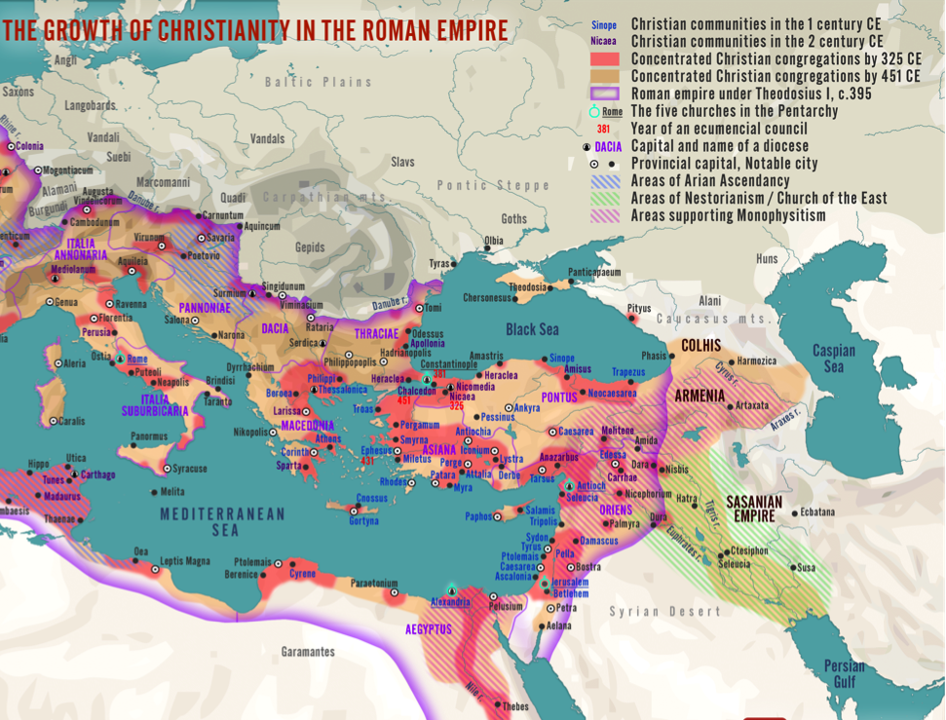

Slide 14
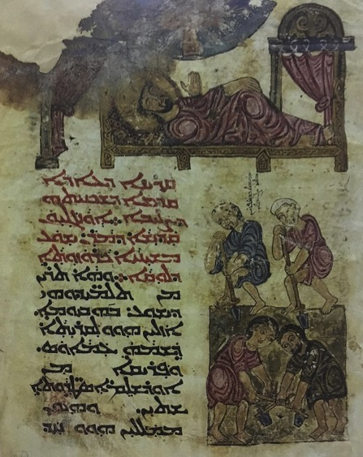
Lingua liturgica e rito: siriaco, rito siro-orientale
Principali luoghi di presenza : Iraq, Iran, Turchia, diaspora (Stati Uniti).
Storia: La Chiesa d’Oriente, un tempo nota anche (scorrettamente) come « nestoriana », rifiuta il Concilio di Efeso (431). Di lingua e cultura siriaca, fiorisce fuori dai confini dell’Impero romano, in Mesopotamia e in Persia, e tra il IV e il XIII secolo evangelizza territori in India e in Cina. La Chiesa caldea è il ramo cattolico della Chiesa d’Oriente : inviato a Roma, il monaco di Mosul Yohannan Sulaqa è eletto patriarca nel 1551 e riconosciuto da Roma come patriarca dei « Caldei » nel 1553. Nel XVII secolo, i suoi successori rompono con Roma ; una nuova unione è raggiunta con il vescovo Yosep di Amida (Diyarbakir). Nel 1830, il Metropolita di Mosul, Yohannan Hormizd II, è confermato da Papa Pio VIII come Patriarca di Babilonia dei Caldei. Sotto Yosep Emmanuel II Thoma (1900-1947), la maggior parte dei membri della Chiesa d’Oriente in Mesopotamia aderisce alla Chiesa Caldea cattolica.
Oggi: Il patriarca di Babilonia dei Caldei, oggi S.B. Louis Raphael Sako, risiede normalmente a Baghdad : la sua Chiesa conta circa 600.000 fedeli. La Chiesa assira (non unita a Roma) conta invece due patriarchi rivali, e riunisce circa 300.000 fedeli.
La Chiesa d’Oriente (e la Chiesa Caldea)

Slide 15
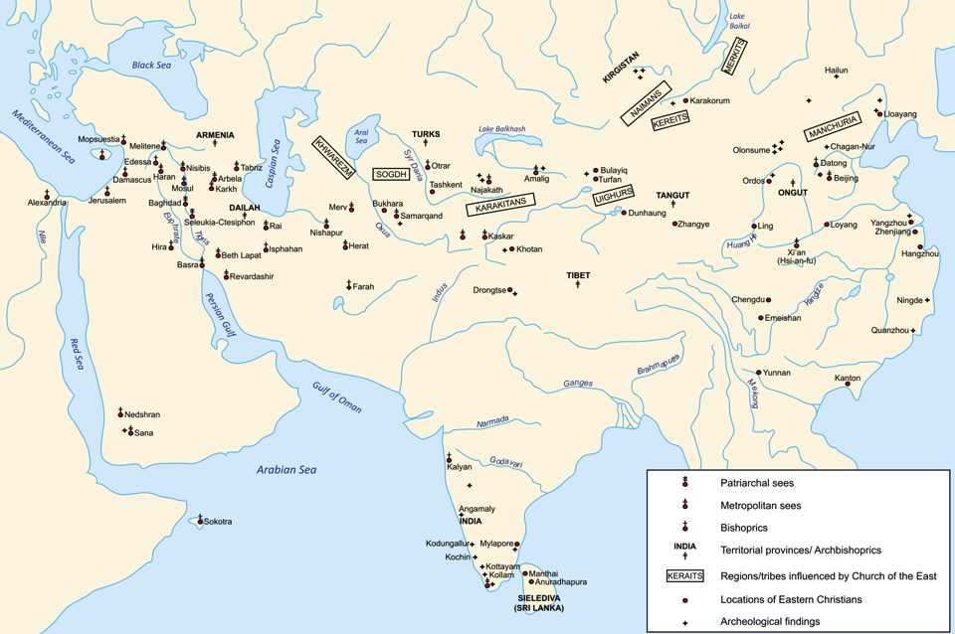
Massima estensione della Chiesa d’Oriente in età medievale
Wilhelm Baum, Dietmar W. Winkler - The Church of the East, A Concise History

Slide 16
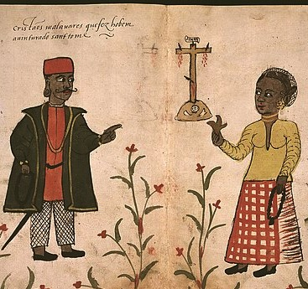
I “cristiani di San Tommaso” e la Chiesa di tradizione siriaca in India
Lingua liturgica e rito: siriaco, malayam; rito siro-orientale (malabarese) e siro-occidentale (malankarese)
Principali luoghi di presenza : India (Kerala)
Storia: Secondo la leggenda, l’apostolo Tommaso evangelizza l’India sud-occidentale (costa del Malabar, odierno Kerala). Nell’VIII secolo, i cristiani locali sono inquadrati in una provincia ecclesiastica della Chiesa d’Oriente (rito siro-orientale), mantenendo stretti legami con la Mesopotamia. L’arrivo dei Portoghesi in India conduce nel XVI secolo ad una cattolicizzazionne e latinizzazione forzata: con il sinodo di Diamper (1599) la Chiesa malabarese è posta sotto il controllo dell’arcivescovo latino di Goa. Nel 1653, i cristiani malabaresi rigettano la latinizzazione e una parte di loro sceglie di entrare in comunione con la Chiesa giacobita (siro-ortodossa), prendendo il nome di Chiesa malankara; più avanti, alcuni tornerà nella Chiesa cattolica, mantenendo però il rito siro-occidentale
Oggi: I cristiani di San Tommaso sono oggi circa 6 milioni, divisi tra cattolici siro-malabaresi (4,5 mln) e siro-malankaresi (500.000), e siro-ortodossi (1 mln).

Slide 17
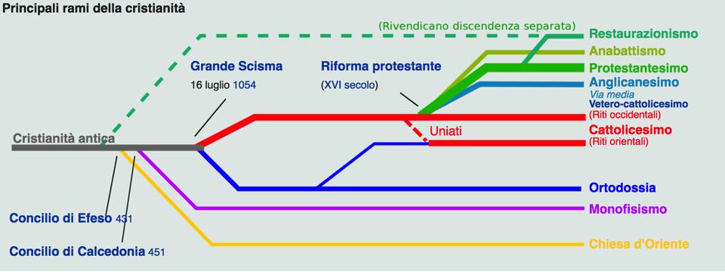

Slide 18
Dispute cristologiche e scismi, V secolo d.C.
Cristologia Antiochena
Cristologia Calcedonese
Cristologia Alessandrina
Accento sull’umanità di Cristo (Gesù) e la distinzione divino-umano
Nestorio (condannato e deposto dal Concilio di Efeso, 431): rifiuto di chiamare Maria Theotokos (“Madre di Dio”); rifiuto del concetto di unione ipostatica (unione della umanità e divinità di Cristo in una sola persona.
Due nature e due persone in Cristo
Accento sulla divinità di Cristo (Verbo) e l’unione divino-umano
Eutiche (condannato dal concilio di Calcedonia, 451)
Severo e Dioscoro
Una natura e una persona in Cristo
Cirillo (patriarca d’Alessandria, 376-444): “Una natura del Verbo di Dio incarnato”
Leone (papa di Roma, 440-461): Tomus ad Flavianum
Definizione di Calcedonia: “vero Dio e vero uomo…unico e medesimo Cristo…da riconoscersi in due nature, senza confusione, immutabili, indivise, inseparabili”
Due nature e una persona in Cristo

Slide 19
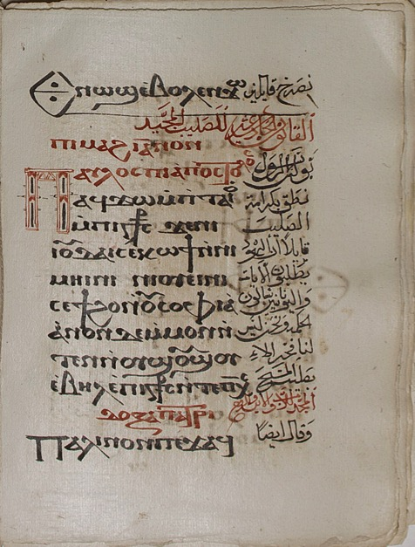
Chiesa copta
Lingua liturgica e rito: copto boharico, arabo; rito copto (tradizione alessandrina)
Luoghi principali di diffusione: Egitto
Storia: A partire dal II secolo, la scuola teologica di Alessandria acquisisce rilevanza nel mondo cristiano. Nel IV secolo fiorisce l’esperienza monastica dei Padri del deserto (Sant’Antonio, Pacomio, Macario, etc.). Sant'Atanasio combatte l'eresia di Ario. Al Concilio di Efeso (431), Cirillo di Alessandria difende l'unicità della persona di Cristo e la maternità divina di Maria. I copti rifiutano il Concilio di Calcedonia (451).
Dopo diversi tentativi falliti, Papa Leone XIII istituì un Patriarcato copto cattolico nel 1895.
Oggi: la cosiddetta Chiesa copta "ortodossa" conta quasi 10 milioni di fedeli, guidati dal “papa” di Alessandria Sua Santità Tawadros II. La Chiesa copta cattolica conta circa 250.000 membri in Egitto e nella diaspora.

Slide 20
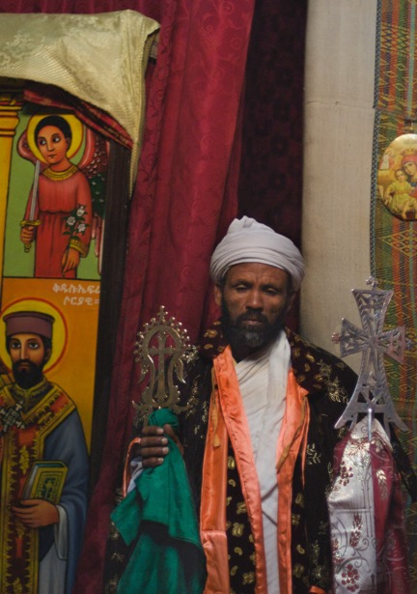
Chiesa etiope (Täwahedo)
Lingua liturgica e rito: ge‘ez, amarico; rito etiope (trad. alessandrina)
Luoghi principali di diffusione: Etiopia, Eritrea (chiesa autonoma dal 1993)
Storia: nel 400 d.C., il monaco siriaco Frumenzio convince il re Ezanà di Aksum a convertirsi al cristianesimo e viene ordinato vescovo da Sant'Atanasio di Alessandria. Alla fine del V secolo, i Nove Santi (monaci siriani miafisiti) compiono una profonda evangelizzazione del Paese e contribuiscono alla traduzione della Bibbia in ge’ez. Nel 1929, la Chiesa etiope inizia la sua indipendenza dalla Chiesa copta
Nel XVI e XVII secolo, la Chiesa etiope si avvicina al mondo cattolico (portoghese) per combattere insieme a loro contro i musulmani, ma alla fine rifiuta la "latinizzazione" proposta dai missionari gesuiti. Dopo diversi tentativi falliti, nel 1839 viene istituita una prefettura cattolica dell'Abissinia.
Oggi: La Chiesa ortodossa tawahedo d’Etiopia ha circa 50 milioni di fedeli; la Chiesa d’Eritrea ne ne ha 3,3 milioni. La Chiesa cattolica etiope conta 900.000 fedeli. Il 19 gennaio 2015 è stata eretta la Chiesa cattolica di Eritrea sui iuris, con 160.000 fedeli.

Slide 21
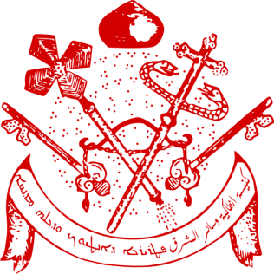
Chiesa siriaca (“giacobita”)
Lingua liturgica e rito: siriaco, rito siro occidentale.
Principali luoghi di presenza : Turchia, Siria, diaspora (Svezia).
Storia : A seguito del Concilio di Calcedonia (451), i fedeli greci di Antiochia adottano gradualmente la cristologia di Calcedonia, mentre i siriaci quella miafisita. Il distacco da Roma e Costantinopoli si concretizza nel 518, con la deposizione del patriarca Severo di Antiochia; il vescovo di Edessa Giacomo Baradeo (541-578) organizza una nuova chiesa separata. L’avvento dell’islam determina un’arabizzazione della regione e della lingua quotidiana, anche se il siriaco rimane nella liturgia. Nel 1557, il patriarca Ignazio Ni‘matallah si avvicina a Roma. Nel 1662 viene eletto patriarca il cattolico Ignazio Andrea Akhijan, provocando uno scisma tra cattolici e ortodossi (“giacobiti”). La Chiesa siro-cattolica si organizza stabilmente solo dal 1783.
Oggi : La Chiesa siro-ortodossa ha la sua sede a Damasco e conta circa 750.000 fedeli. La Chiesa siro-cattolica ne ha invece 175.000 e il suo patriarca risiede in Libano.

Slide 22
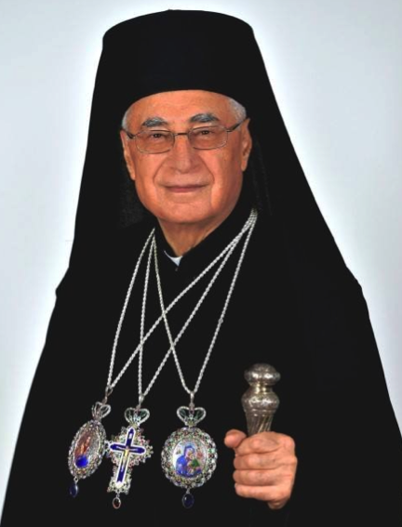
Chiesa greco-ortodossa in Medio Oriente e Chiesa melchita
Lingua liturgica e rito: arabo, rito greco bizantino
Principali luoghi di presenza: Siria, Libano, Giordania, Israele, Palestina, Egitto, diaspora
Storia: a partire dal 780, in Siria, i cristiani calcedonesi di rito bizantino che si oppongono alla dottrina miafisita vengono chiamati "melchiti”, cioè (partigiani) “dell'imperatore”. Con le conquiste arabe i loro legami politici con Costantinopoli si interrompono e la loro liturgia si arabizza progressivamente, ma continuano ad appartenere alla Chiesa ortodossa (patriarcati di Antiochia, Gerusalemme e Alessandria). L'arrivo di mercanti, consoli e missionari europei porta alla diffusione della dottrina cattolica, soprattutto ad Aleppo. Nel 1724, alla morte del patriarca Athanasios III Dabbas, si instaura una doppia linea di patriarchi di Antiochia, uno ortodosso e l'altro cattolico. Nel 1729, Roma riconosce Cirillo VI Tanas come Patriarca della Chiesa greco-cattolica melchita.
Oggi: il Patriarcato greco-ortodosso di Antiochia conta circa 14 milioni di fedeli. Ci sono altri tre patriarcati greco-ortodossi in Oriente: Alessandria, Costantinopoli e Gerusalemme. Il patriarca greco-cattolico risiede a Damasco ed è responsabile di circa 2 milioni di fedeli, compresa la diaspora.

Slide 23
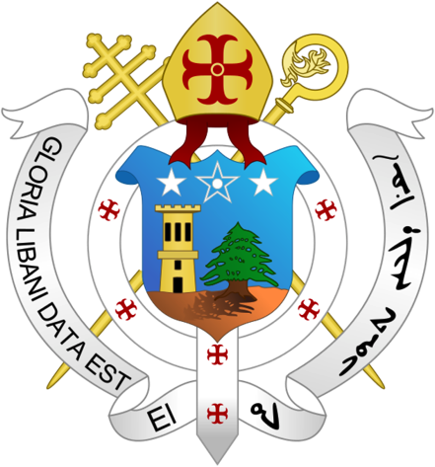
Chiesa maronita
Lingua liturgica e rito: siriaco, arabo; rito siriaco occidentale
Luoghi principali: Libano, Siria, Cipro, diaspora
Storia: Nel V secolo, i discepoli dell’abate Marone sono fedeli alla fede di Calcedonia. Nel VII secolo, con l'invasione mnusulmana, si rifugiano sulla montagna libanese e adottano temporaneamente una posizione cristologica di compromesso tra monofisiti e diofisiti (monotelismo). Rimasti a lungo isolati, con l'arrivo dei crociati nel 1099 intensificano le relazioni con l'Occidente e in particolare con Roma, di cui finiscono per condividere la fede cattolica. Queste relazioni, ostacolate sotto i Mamelucchi (1291-1516), riprendono a metà del XV secolo e si intensificano sotto il dominio ottomano con il sostegno dei re francesi. Nel 1736, il primo sinodo regionale maronita, sotto la supervisione di Roma, getta le basi per la riorganizzazione della Chiesa maronita, l'unica comunità orientale interamente in comunione con la Santa Sede.
Oggi: la Chiesa maronita, con sede a Bkerké (Libano), conta circa 800.000 fedeli in Libano e una diaspora molto più ampia: circa 4 milioni nel mondo, di cui molti in Francia e in Sudamerica.

Slide 24
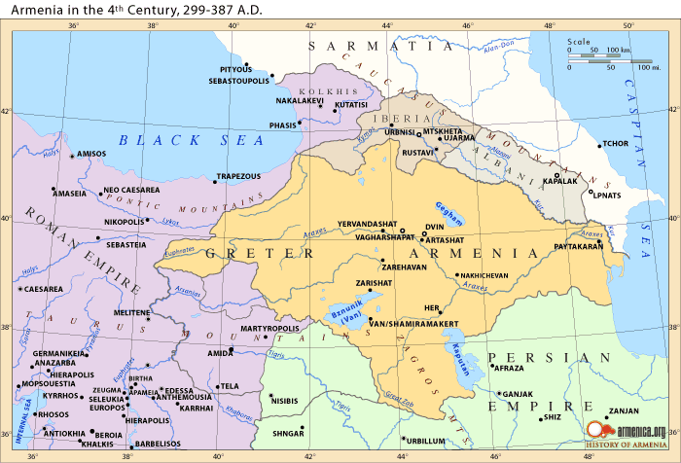
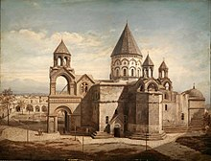

Slide 25
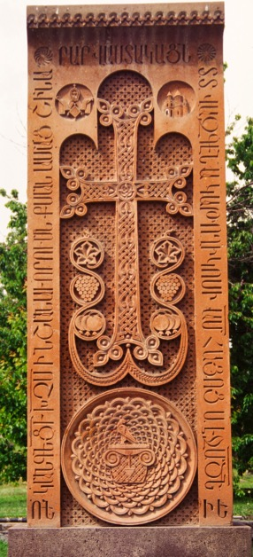
Lingua liturgica e rito: armeno classico, rito armeno.
Principali luoghi di presenza: Armenia, Siria, Libano; forte diaspora in Europa e America.
Storia: All’inizio del IV sec. d.C. l’Armenia è evangelizzata da San Gregorio Illuminatore; il re Trdat III si converte al cristianesimo. Nel 406 il monaco Mesrop Mashtots inventa l’alfabeto armeno e traduce i libri sacri. Rimasti soli in guerre contro i Persiani (451), gli Armeni non partecipano al concilio di Calcedonia e ne rifiutano le conclusioni nel sinodo di Dvin (553). Nell’XI secolo, la distruzione del regno armeno da parte dei turchi selgiuchidi li spinge verso la Cilicia: il patriarca risiede a Sis, sotto l’influenza dei crociati. Nel 1441, si verifica uno scisma e una linea patriarcale ritorna in Armenia (Etchmiadzin). Nel 1740, in seguito all’opera dei missionari cattolici, una parte della Chiesa armena in Siria si riunisce a Roma: Abraham Ardzivian, arcivescovo di Aleppo, è eletto patriarca degli Armeni cattolici, riconosciuto da papa Benedetto XIV due anni dopo; si installa sul Monte Libano (Bzommar). Dal 1915 al 1922, un milione e mezzo di Armeni, cattolici e apostolici, sono massacrati dai turchi ottomani.
Oggi: La Chiesa armena apostolica conta 6 milioni di fedeli, in Armenia e nella diaspora. Gli armeni cattolici nel mondo sono circa 600.000 (Armenia, Siria e Libano).
La Chiesa armena

Slide 26
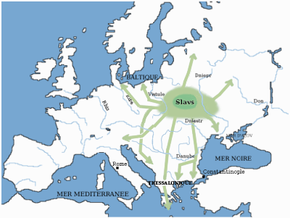
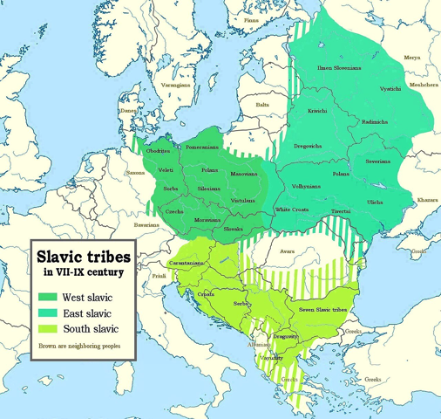

Slide 27
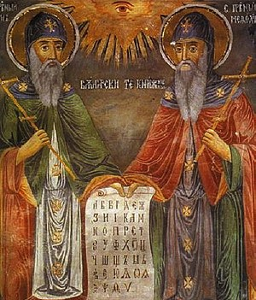
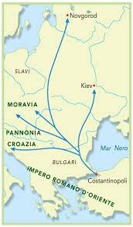
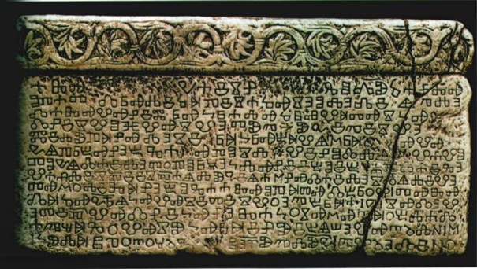
Cirillo e Metodio e l’evangelizzazione dei popoli slavi

Slide 28
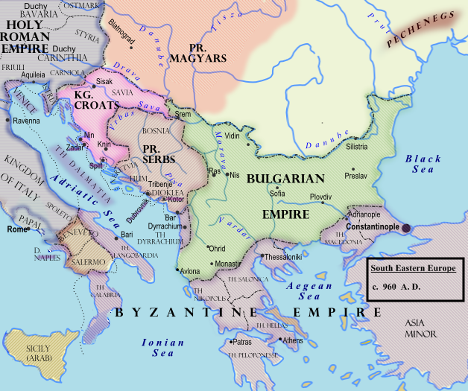

Slide 29
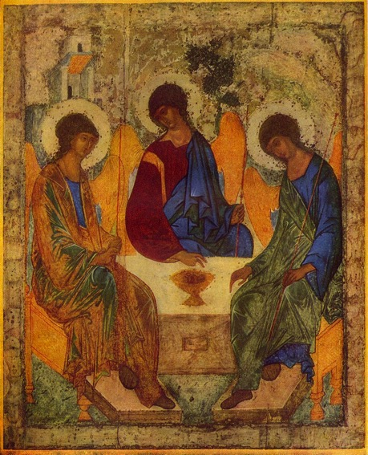
La chiesa ortodossa russa
Principali luoghi di presenza: Russia, Europa orientale, Asia centrale.
Lingua liturgica e rito: Slavo ecclesiastico, Rito bizantino.
Storia: Il principe Vladimir della Rus’ di Kiev si converte al cristianesimo ortodosso (988). La sede metropolitana, dipendente dal patriarca di Costantinopoli, si trasferisce a Vladimir (1299) e poi a Mosca (1325). Nel 1589 Mosca acquisisce statuto patriarcale. La Chiesa russa attraversa lo scisma provocato dalla riforme del patriarca Nikon (1652-1666), la sostituzione del patriarcato con un “santo sinodo” sotto lo zar Pietro il Grande e i suoi successori (1721-1917) e le persecuzioni dell’epoca sovietica.
Oggi: La Chiesa russa conta oggi circa 150 milioni di fedeli. Dal 2018, non è più in comunione con il patriarca ecumenico di Costantinopoli per divergenze circa lo statuto della Chiesa ortodossa ucraina (Kiev), separatasi in precedenza da Mosca.

Slide 30
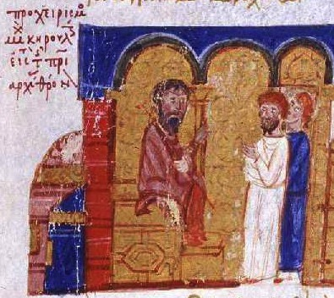
La separazione progressiva tra Roma e Costantinopoli
Motivi di attrito: concorrenza nei Balcani, differenze rituali, rivalità giurisdizionale, questione del Filioque
Accuse reciproche durante il patriarcato di Fozio (863-867)
Michele Cerulario e il “Grande Scisma” (1054)
La Quarta Crociata (1204) e le sue conseguenze

Slide 31
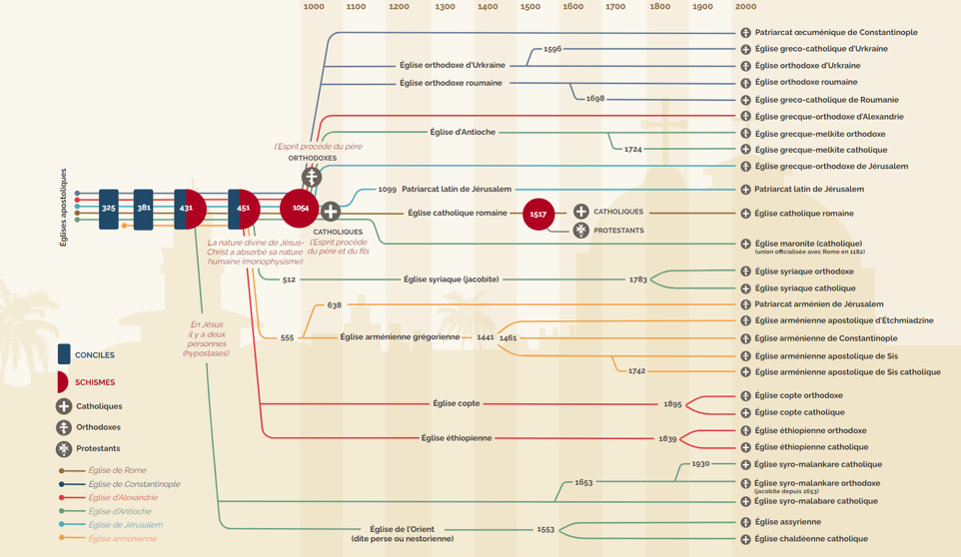

Slide 32
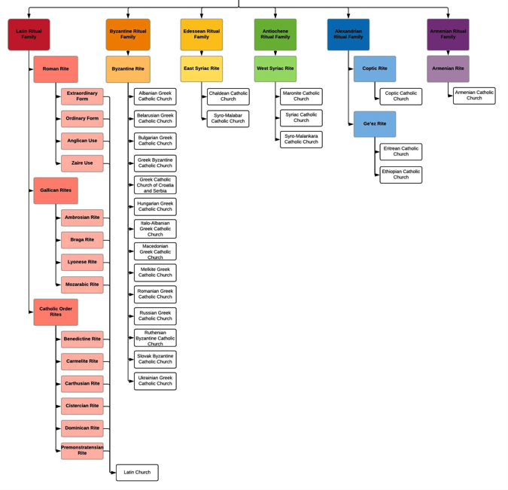
Le sei famiglie rituali cristiane e le diverse chiese cattoliche
(Chiesa latina e Chiese sui iuris)

Slide 33
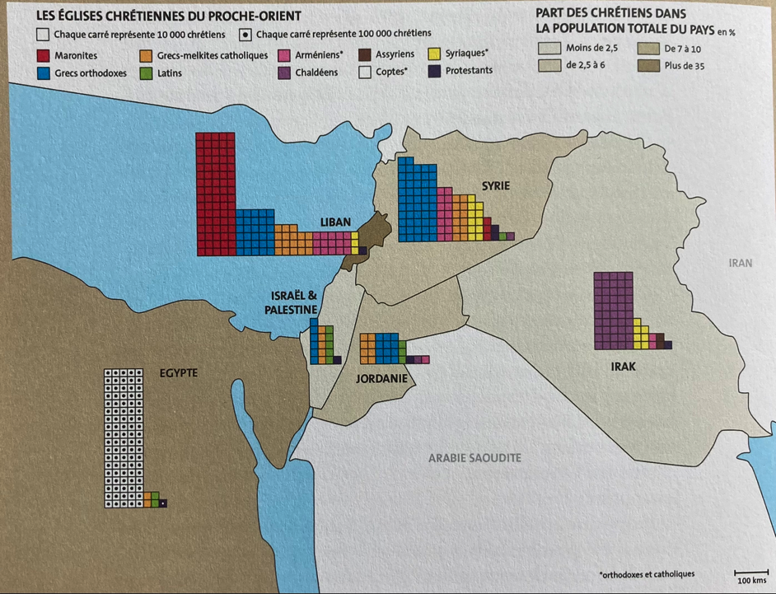

Slide 34
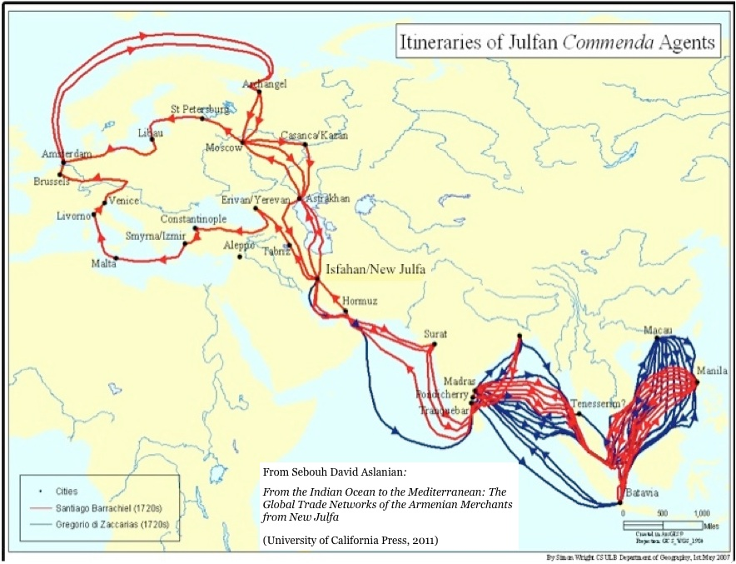

Slide 35
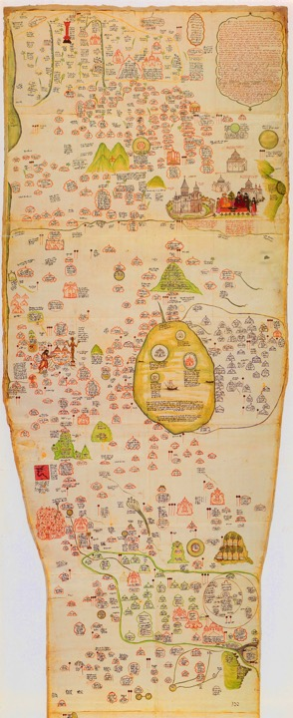
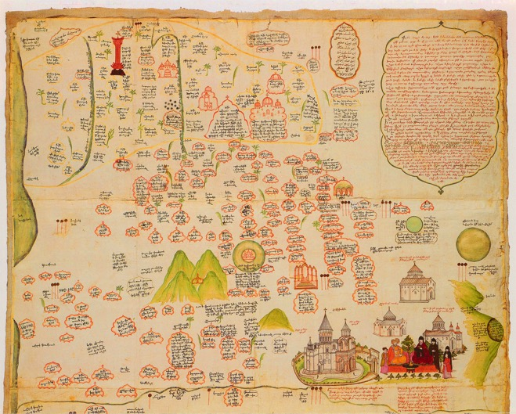
La mappa dell’Armenia ecclesiastica di
Eremia K‘ēōmiwrčean, 1691
(Bologna, Biblioteca Universitaria, Fondo Marsili, rot. 24)

Slide 36
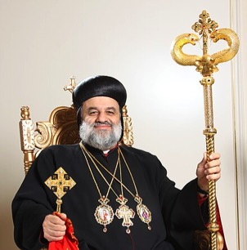
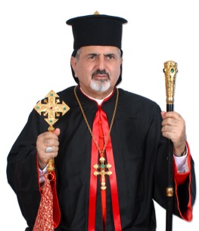
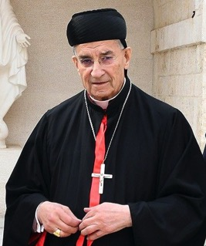
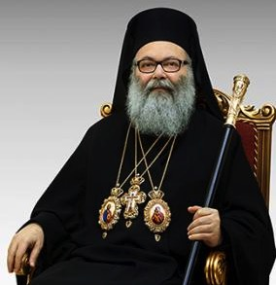
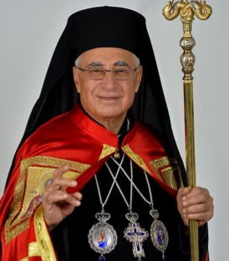
Patriarca siro-ortodosso
Patriarca siro-cattolico
Patriarca maronita
Antiochia: Una sede titolare, cinque patriarchi (tutti residenti altrove)
Patriarca greco-ortodosso
Patriarca greco-cattolico (melchita)

Slide 37
